Slide 1
多态
联想教育

Slide 2

为什么要使用多态
什么是多态
如何使用多态

Slide 3

为什么要使用多态
什么是多态
如何使用多态

Slide 4

什么是多态
猜一猜
规则：
1名学生背对大家，讲师随机抽取3名答题学生
蒙眼的学生提出3个问题，由抽取的3名学生把答案分别写在大白纸上，问答完毕后，由蒙眼学生根据所写出的答案猜出刚才是哪3位同学回答的问题
蒙眼学生不可以直接问体貌特征，例如：名字、座次、班级等

Slide 5
什么是多态
猜一猜
为什么有时候一个问题，能得出不同的答案呢？
每个人（对象）都是独立的个体，拥有自己的特征和行为，虽然拥有相同的方法（功能），但是运行结果可以是不一样的
Notes:
下行为底牌内容，出现顺序在最后

Slide 6
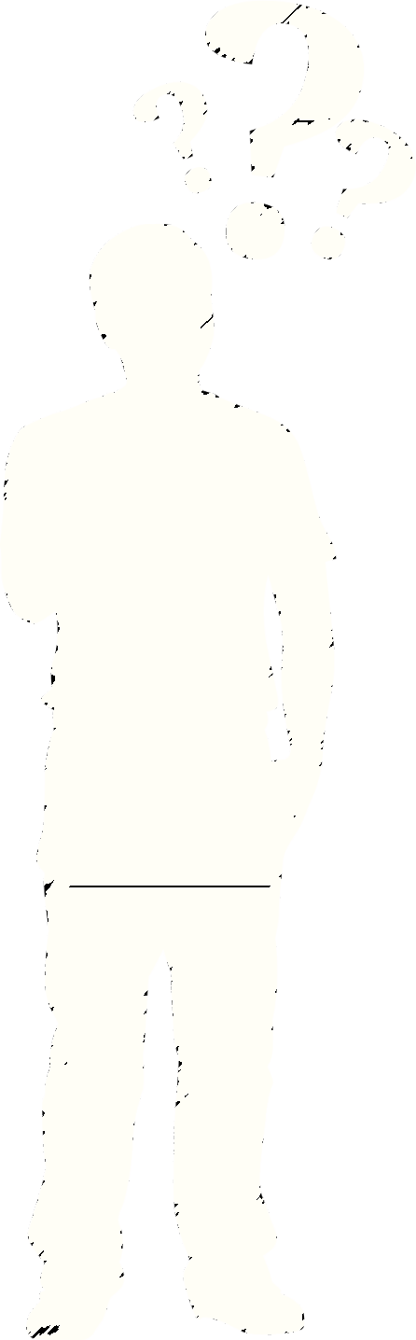

想一想
水有哪些形态？
Notes:
固态、液态、气态

Slide 7

比一比
小组为单位，讨论并写出现实世界中还有哪些物质拥有多种形态
规则：给5分钟时间，看哪一组写的最多，最贴切

Slide 8

什么是多态
现实世界：人生百态 社会万象
python世界：多态是指两个或多个属于不同类的对象，对于同一个消息（方法调用）作出不同响应的方式。

Slide 9
想一想
水在什么条件下变成了固态，又在什么条件下变成了气态？
Notes:
固态、液态、气态

Slide 10
为什么要使用多态
什么是多态
如何使用多态

Slide 11

面向对象三大特征
封装 根据职责将属性和方法封装到一个抽象的类中，定义类的准则
继承 实现代码的重用，相同的代码不需要重复的编写
· 设计类的技巧
· 子类针对自己特有的需求，编写特定的代码
多态 不同的子类对象调用相同的父类方法，产生不同的执行结果
· 多态 可以 增加代码的灵活度
· 以 继承 和 重写父类方法为前提
· 是调用方法的技巧，不会影响到类的内部设计
Notes:
TabHost在之前是用来解决屏幕切换的导航方案，TabHost已经弃用了，目前推荐使用Fragment

Slide 12

什么是多态？顾名思义，多态就是多种表现形态的意思。它是一种机制、一种能力，而非某个关键字。它在类的继承中得以实现，在类的方法调用中得以体现。多态意味着变量并不知道引用的对象是什么，根据引用对象的不同表现不同的行为方式。
多 态

Slide 13
多态也是为了实现另一个目的——接口重用！
Pyhon 很多语法都是支持多态的，比如 len(),sorted(), 你给len传字符串就返回字符串的长度，传列表就返回列表长度。
多 态

Slide 14
案例演示

Slide 15
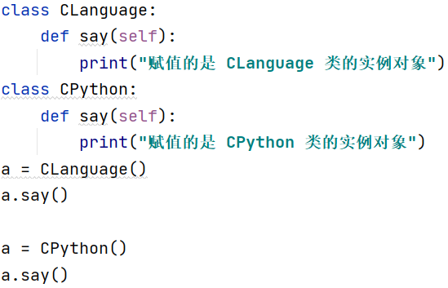
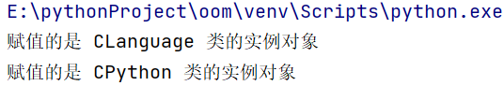
案例演示
思考：这是多态么？
运行结果：

Slide 16

答疑
多态：
可以看到，a 可以被先后赋值为 CLanguage 类和 CPython 类的对象，但这并不是多态。类的多态特性，还要满足以下 2 个前提条件：
1 继承：多态一定是发生在子类和父类之间；
2 重写：子类重写了父类的方法。

Slide 17
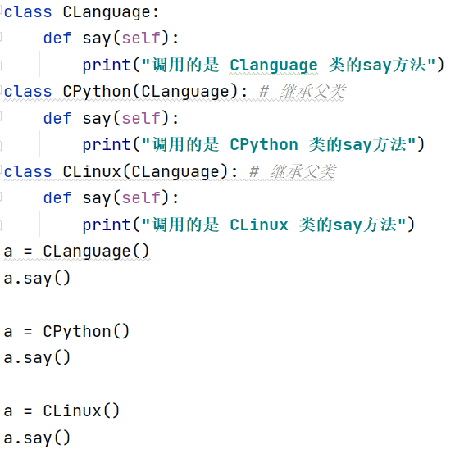
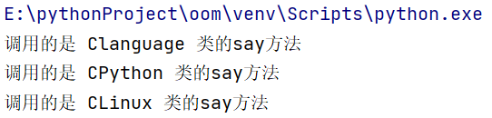
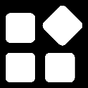



案例修改
下面程序是对上面代码的改写：
运行结果：
备注：
可以看到，CPython 和 CLinux 都继承自 CLanguage 类，且各自都重写了父类的 say() 方法。从运行结果可以看出，同一变量 a 在执行同一个 say() 方法时，由于 a 实际表示不同的类实例对象，因此 a.say() 调用的并不是同一个类中的 say() 方法，这就是多态。

Slide 18
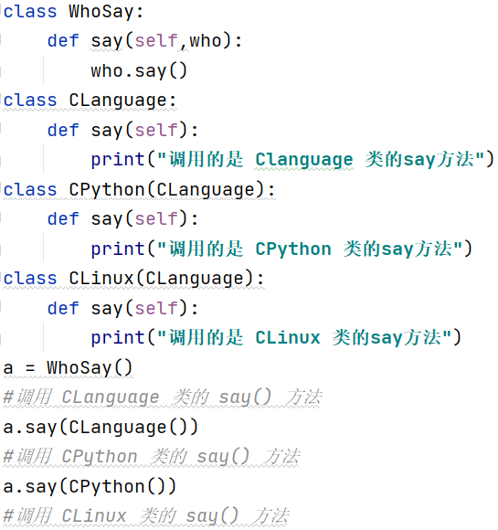
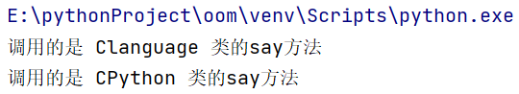

案例再次修改
但是，仅仅学到这里，读者还无法领略 Python 类使用多态特性的精髓。其实，Python 在多态的基础上，衍生出了一种更灵活的编程机制。
继续对上面的程序进行改写：
运行结果：
备注：
此程序中，通过给 WhoSay 类中的 say() 函数添加一个 who 参数，其内部利用传入的 who 调用 say() 方法。这意味着，当调用 WhoSay 类中的 say() 方法时，我们传给 who 参数的是哪个类的实例对象，它就会调用那个类中的 say() 方法。

